Slide 1
ობლიგაციების ბაზარი
გრიგოლ მოდებაძე

Slide 2
შესავალი
წინა თავში განვიხილეთ მოკლე პერიოდიანი ფასიანი ქაღალდები, რომლებიც ფულის ბაზარზე იყიდებიან. ამ თავში შევისწავლით კაპიტალის ბაზრის ერთ ერთ ინსტრუმენტს ობლიგაციას და შემდეგ თავებში აქციის და იპოთეკური სესხების ბაზრებს.
კაპიტალის ბაზრის ინსტრუმენტები უფრო ხანგრძლივი ინვერსტირების შემთხვევაში გამოიყენება.

Slide 3
შესავალი
ობლიგაცია - არის ფასიანი ქაღალდი, რომელიც გარკვეულ ვალდებულებებს აკისრებს გამომშვებს მფლობელის მიმართ.
გამომშვები ვალდებულია ობლიგაციის მფლობელს გადაუხადოს გარკვეული თანხა წინასწარ განსაზღვრულ დროს. უმეტეს შემთხვევაში გაკვეული პერიოდულობით. ობლიგაციის face value - ეწოდება თანხას რომელსაც მფლობელი მიიღბს ობლიგაციის ვადის გასვლის ბოლოს.
კუპონის პროცენტი არის რასაც გამომშვები ყოველ პერიოდში იხდის.
ამერიკის სახელმწიფო უშვებს treasury bond და treasury note. მათ შორის განსხვავება მხოლოდ ხანგრძლივობაშია. პირველი 10 წელზე მეტი ხნის ვადისაა, ხოლო მეორე, 1-და 10- წლამდე.

Slide 4
შესავალი
  კორპორაციული ობლიგაციები
  ობლიგაციისგან მიღებული თანხები
  მიმდინარე სარგებლის გამოთვლა
  ობლიგაციის ღირებულების გამოთვლა
  ობლიგაციებში ინვესტირება

Slide 5
კაპიტალის ბაზრის მონაწილეები
ობლიგაციების გამომშვებები:
  ფედერალური და ადგილობრივი მთავრობა - სესხის დასაფარად ან ფინანსების მოსაძიებლად
  ფირმები: სესხის დასაფარად ან კაპიტალის მოსაძიებლად
ობლიგაციების მყიდველები (უმეტეს წილად)
  ხალხი
  ობლიგაციები იყიდება როგორც პირველად ისე მეორად ბაზარზე

Slide 6
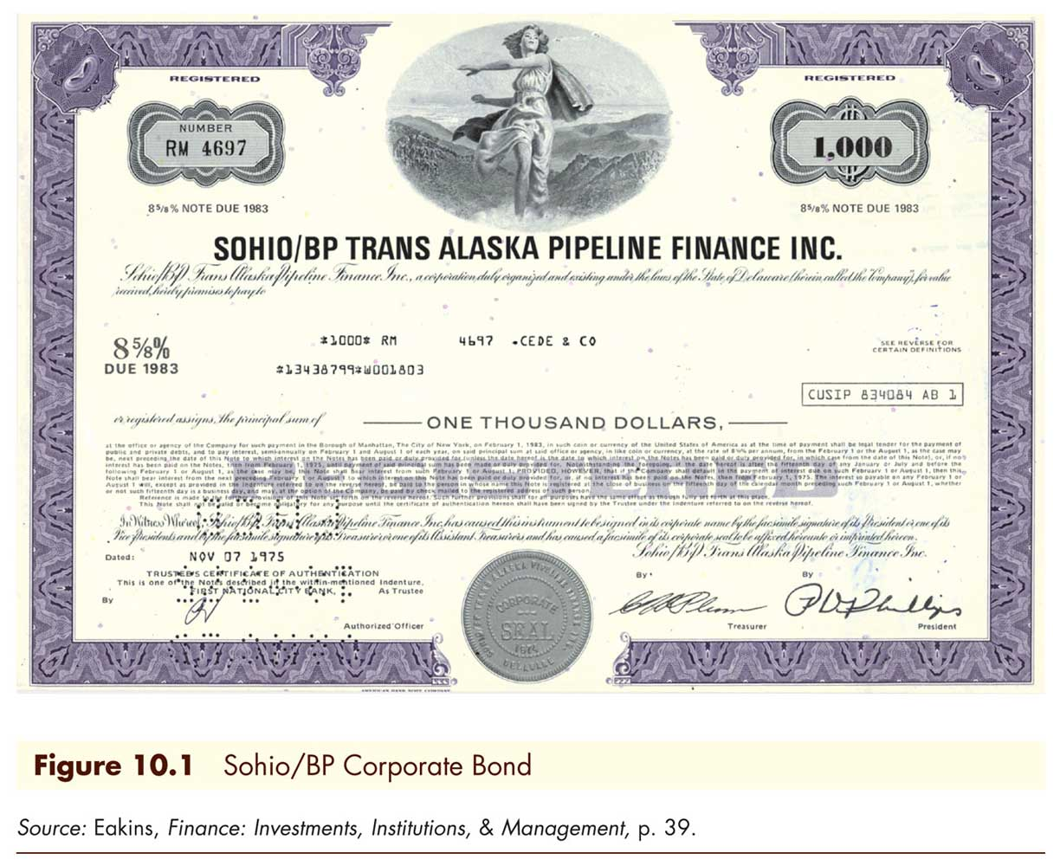
კერძო ობლიგაცია

Slide 7
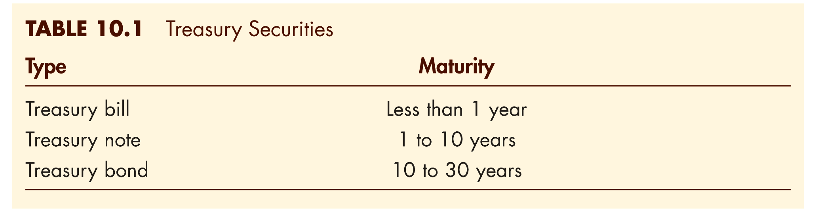
Treasury Notes and Bonds
სახელწიფო ობლიგაციები განიხილება ურისკო ობლიგაციებად, ამიტომ ხასიათდება ყველაზე დაბალი სარგებლის განაკვეთით (ხშირად განიხილება ურისკო ობლიგაციის პროცენტად)

Slide 8
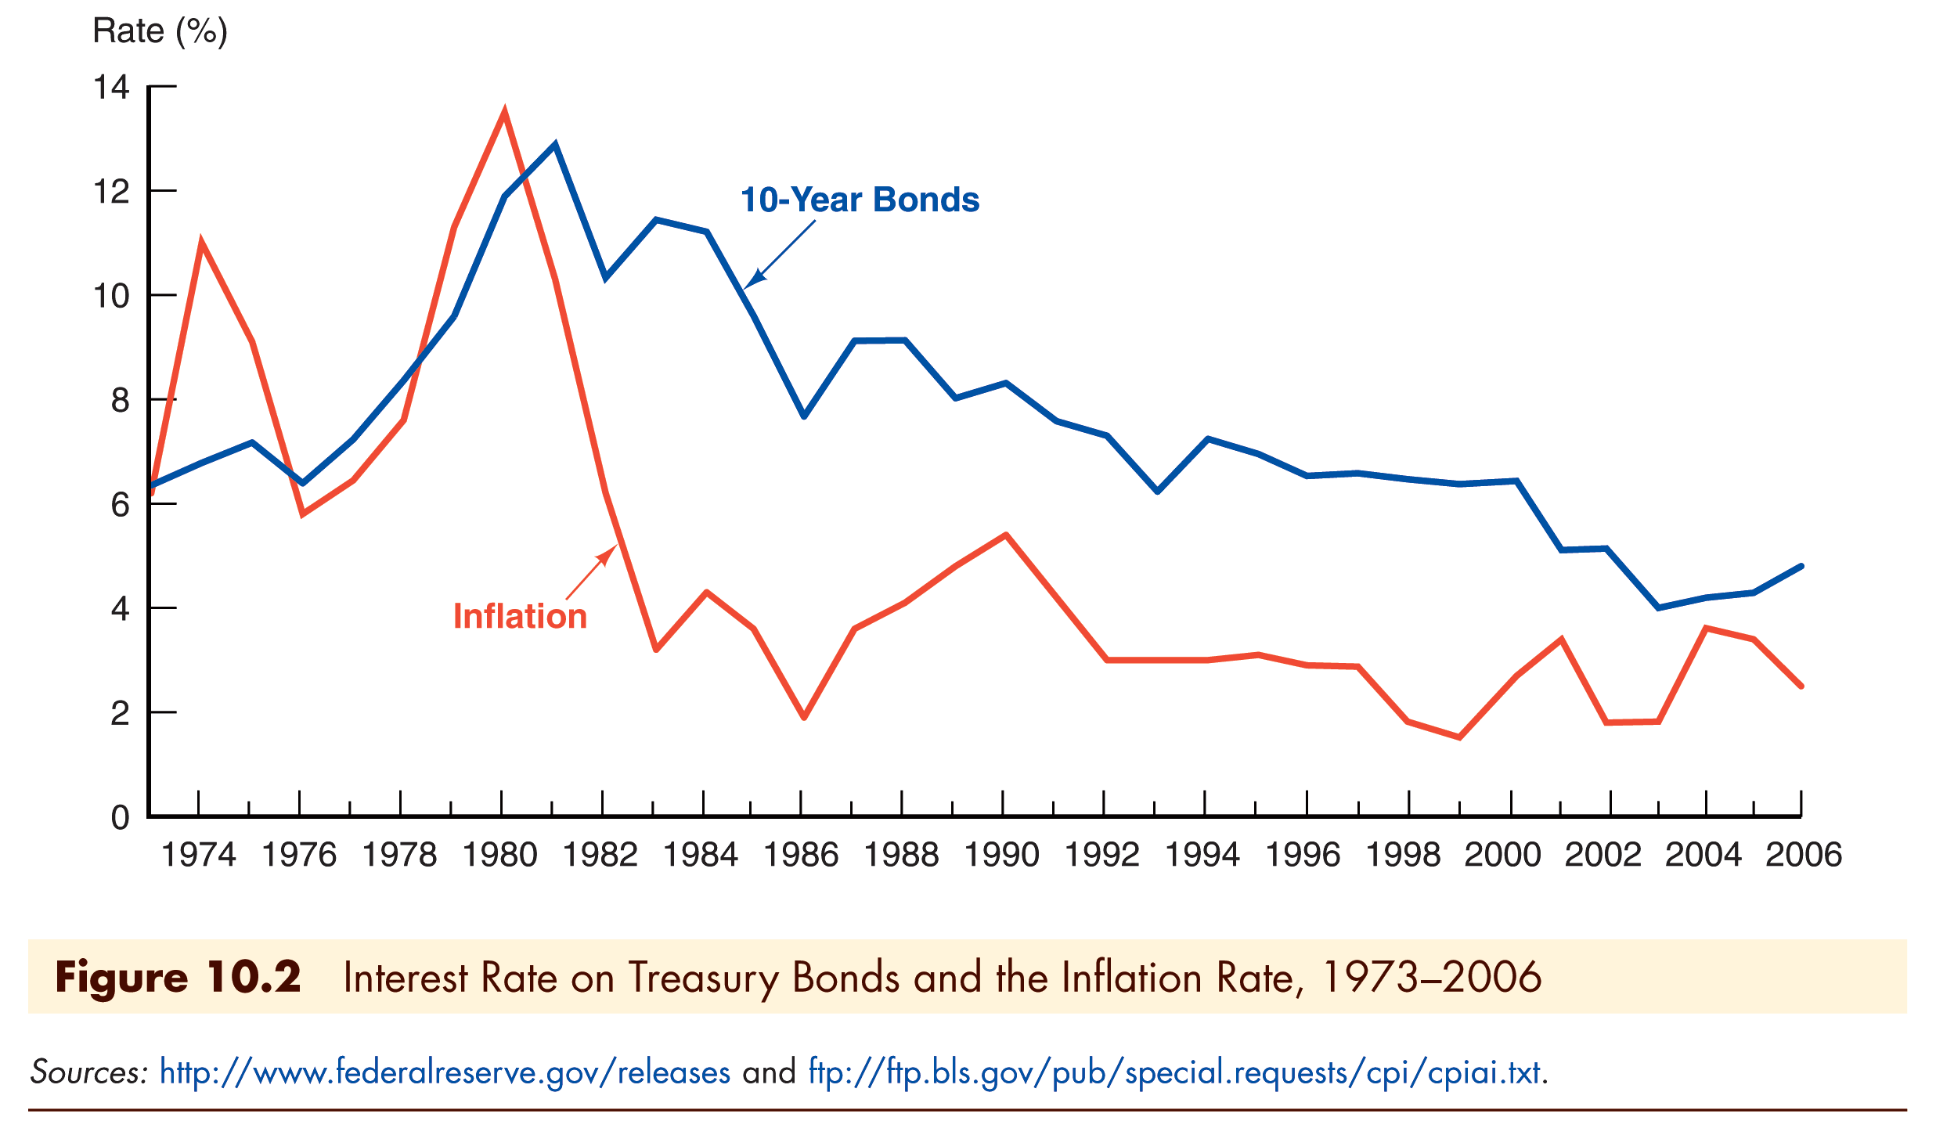
სახელმწიფო ობლიგაციები

Slide 9
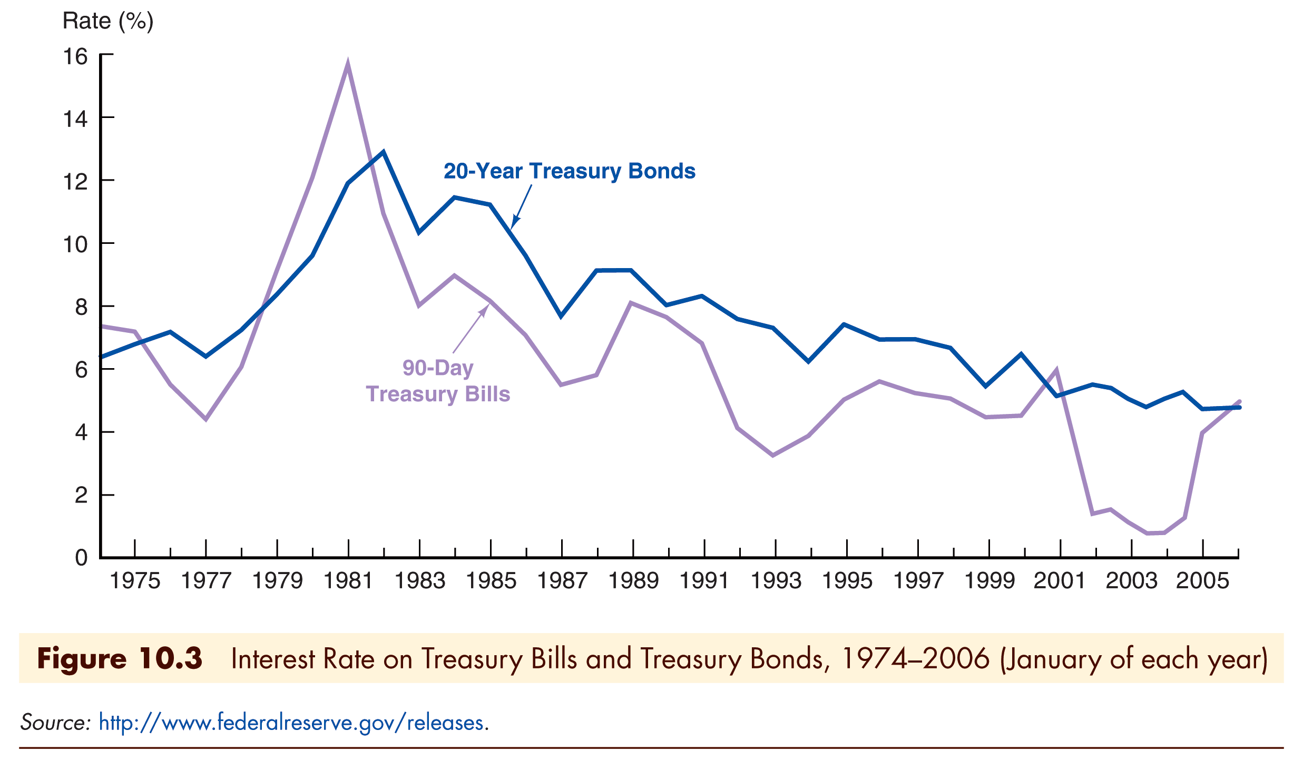
სახელმწიფო ობლიგაციები:
Bills vs. Bonds

Slide 10
მუნიციპალური ობლიგაციები
მუნიციპალურ ობლიგაციებს უშვებს ადგილობრივი ხელისუფლება რომ დააფინანსოს საზოგადო პროექტები
Tax-free municipal interest rate =
taxable interest rate × (1 − marginal
tax rate)

Slide 11
მუნიციპალური ობლიგაციები
დავუშვათ კერძო ობლიგაციის სარგებლის განაკვეთი 9%-ია, ხოლო მუნიციპალურ ობლიგაციაზე 6,75%. რომელ მათგანს აირჩევდით?
პასუხი: გამოვითვალოთ ზღვრული გადასახადების დონე:
6.75% = 9% x (1 – MTR), or MTR = 25%
თუ თქვენი გადასახადების დონე 25%-ზე მაღალია მაშინ მუნიციპალური ობლიგაცია უფრო მაღალ პროცენტს გთავაზობთ

Slide 12
კერძო ობლიგაციები
უმეტეს წილად, როგორც წესი ობლიგაციების face value არის $1,000, თუმცა არსებობს face value = $5,000 ან $10,000 და თანხები მიიღება წელიწადში ორჯერ (6 თვეში ერთხელ)

Slide 13
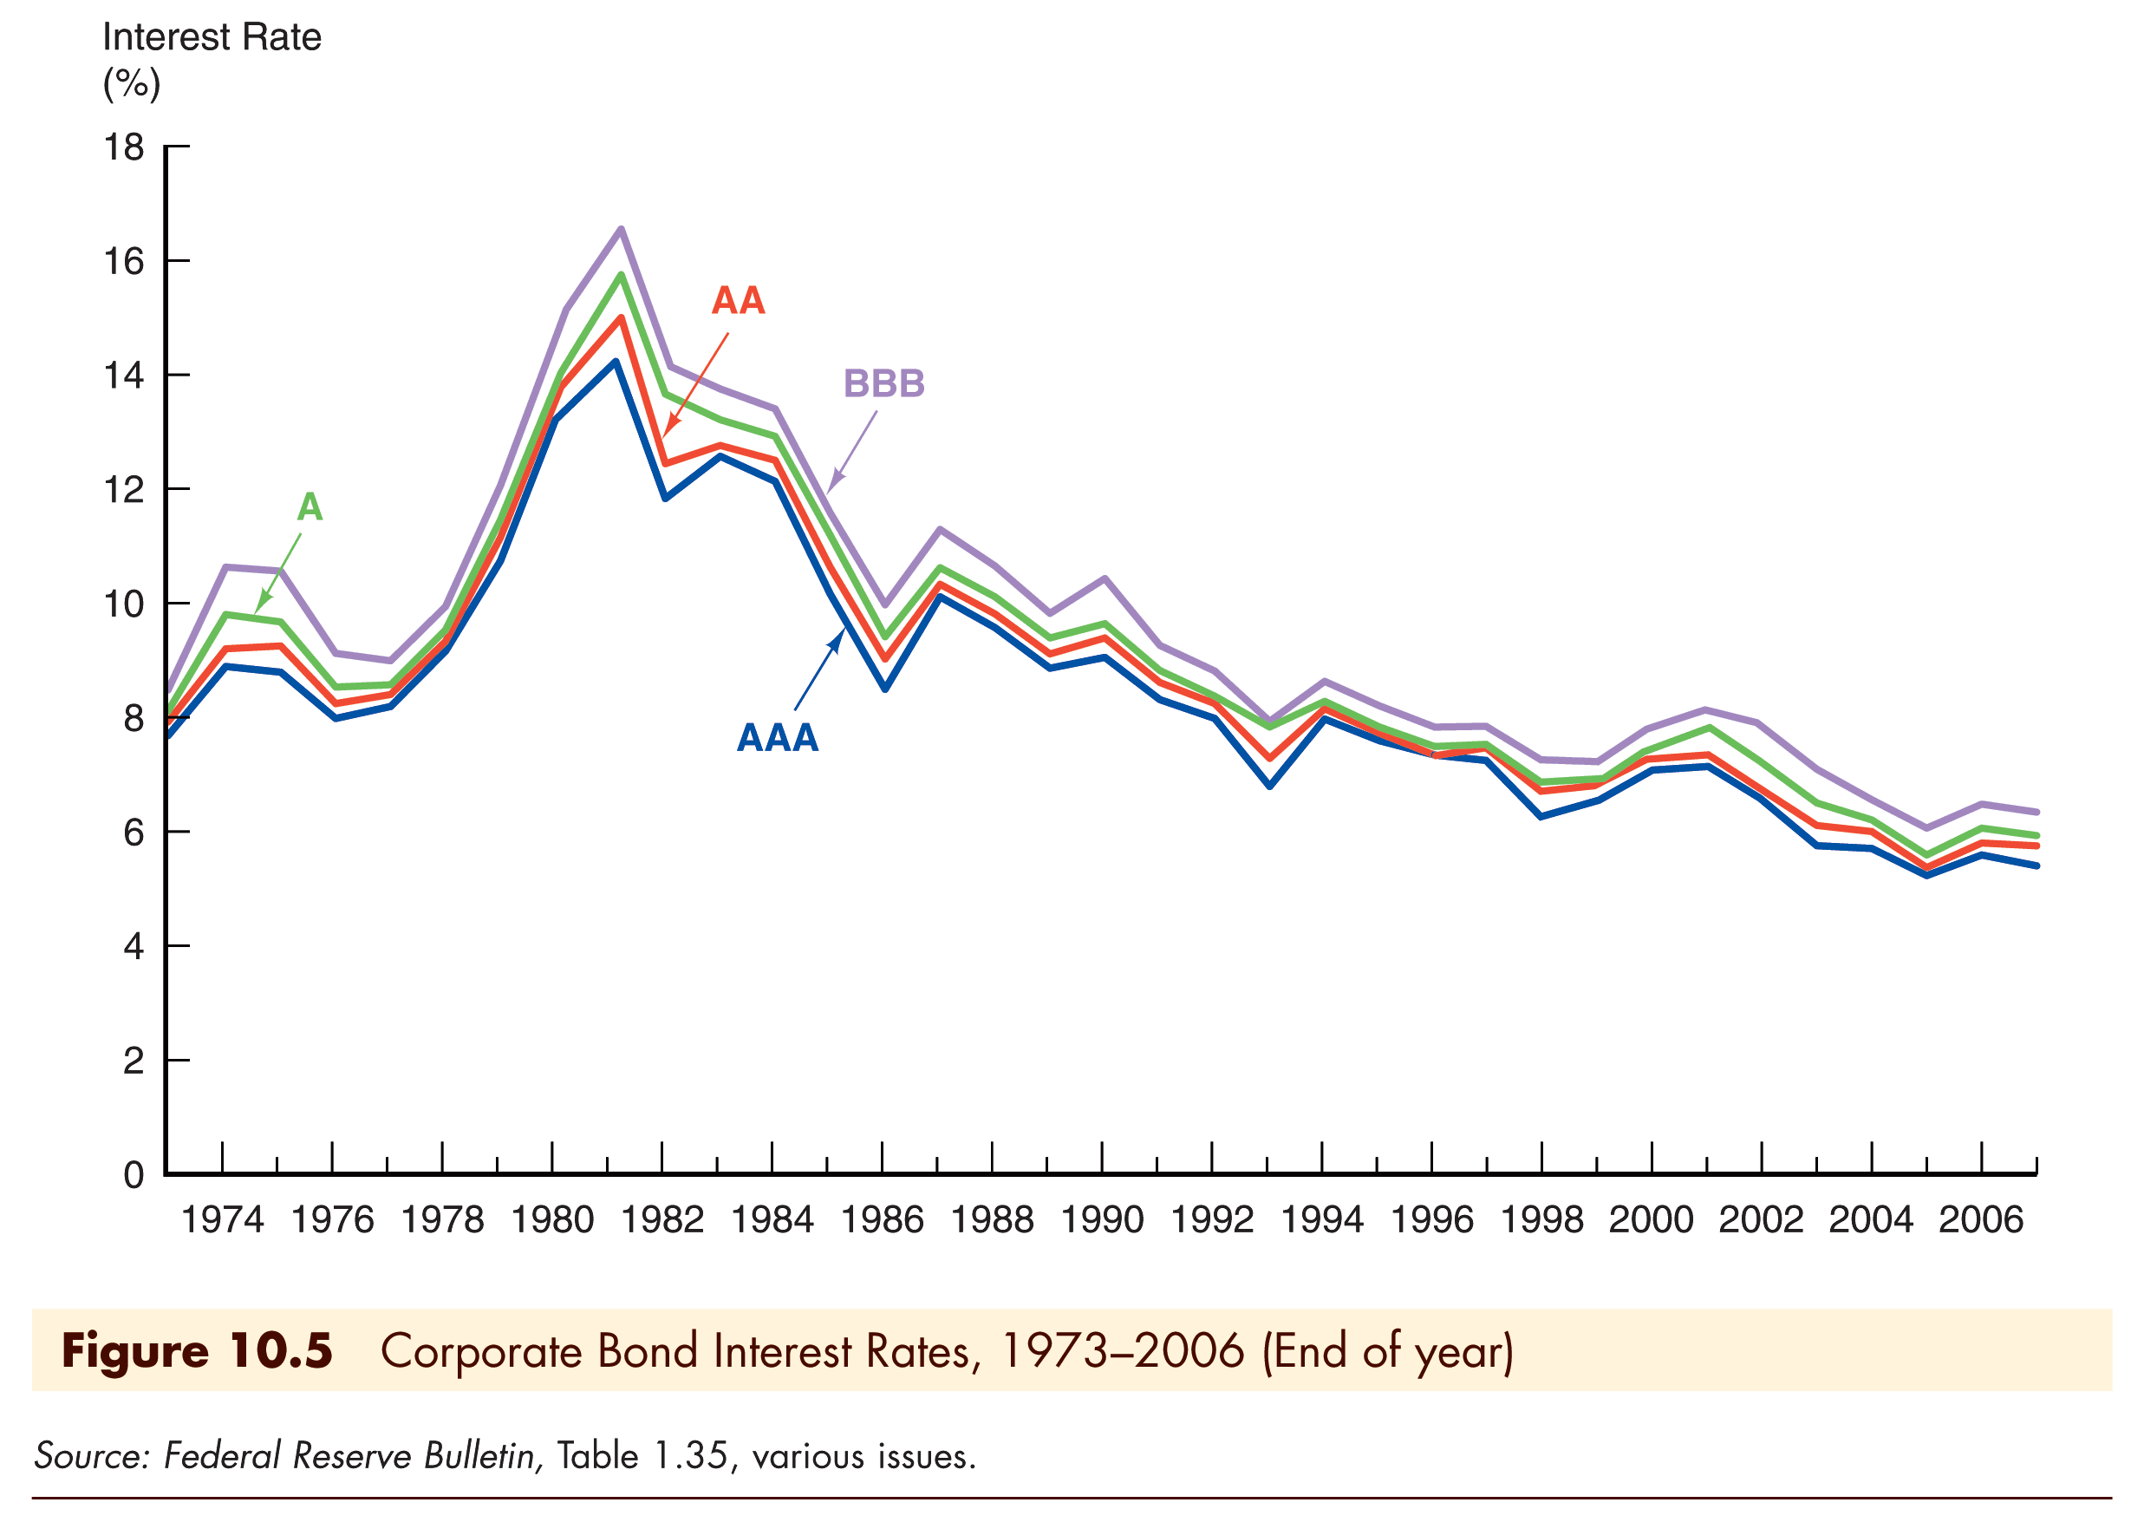
კერძო ობლიგაციები

Slide 14

მიმდინარე სარგებელი - Current Yield
$$i_{c}=\frac{C}{P}$$
$i_{c}$ - current yield
C- კუპონის წლიურ გადასახადი
P- კუპონ ობლიგაციის ფასი

Slide 15
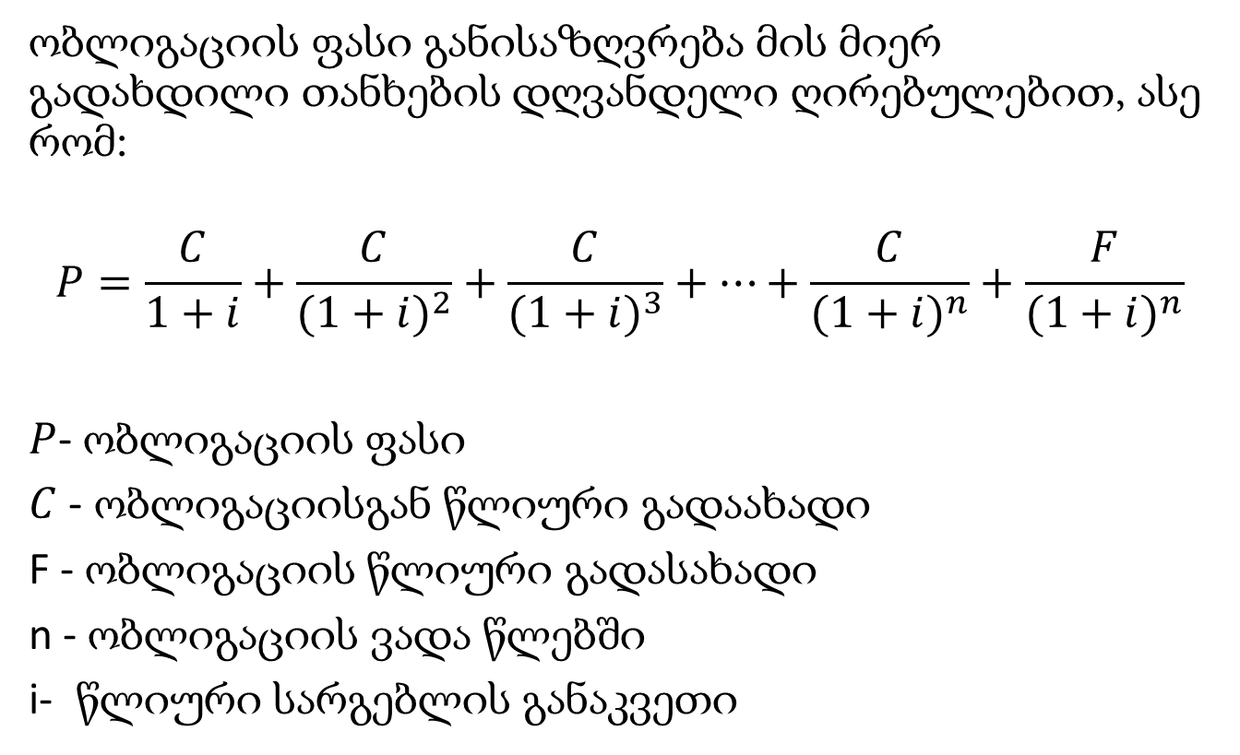
ობლიგაციის ფასი
ობლიგაციის ფასი განისაზღვრება მის მიერ გადახდილი თანხების დღვანდელი ღირებულებით, ასე რომ:
$$P=\frac{C}{1+i}+\frac{C}{{(1+i)}^{2}}+\frac{C}{{(1+i)}^{3}}+…+\frac{C}{{(1+i)}^{n}}+\frac{F}{{(1+i)}^{n}}$$
$P$- ობლიგაციის ფასი
$C$ - ობლიგაციისგან წლიური გადაახადი
F - ობლიგაციის წლიური გადასახადი
n - ობლიგაციის ვადა წლებში
i- წლიური სარგებლის განაკვეთი

Slide 16
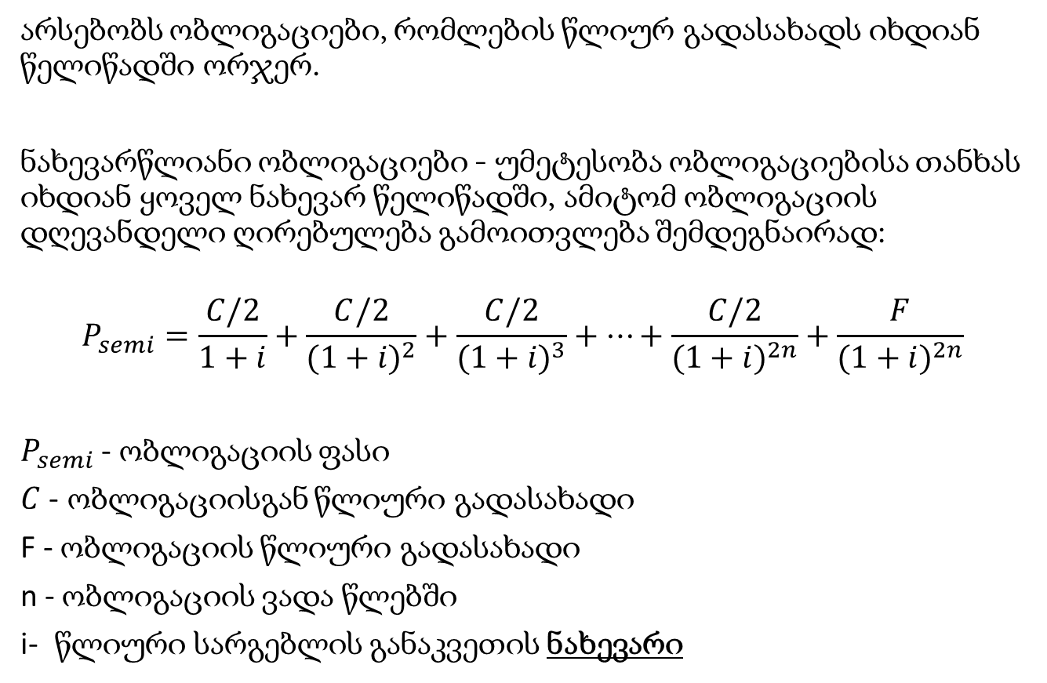
Semiannual Bonds
არსებობს ობლიგაციები, რომლების წლიურ გადასახადს იხდიან წელიწადში ორჯერ.
ნახევარწლიანი ობლიგაციები - უმეტესობა ობლიგაციებისა თანხას იხდიან ყოველ ნახევარ წელიწადში, ამიტომ ობლიგაციის დღევანდელი ღირებულება გამოითვლება შემდეგნაირად:
$$P_{semi}=\frac{C/2}{1+i}+\frac{C/2}{{(1+i)}^{2}}+\frac{C/2}{{(1+i)}^{3}}+…+\frac{C/2}{{(1+i)}^{2n}}+\frac{F}{{(1+i)}^{2n}}$$
$P_{semi}$ - ობლიგაციის ფასი
$C$ - ობლიგაციისგან წლიური გადასახადი
F - ობლიგაციის წლიური გადასახადი
n - ობლიგაციის ვადა წლებში
i- წლიური სარგებლის განაკვეთის ნახევარი

Slide 17
ამოცანები
გამოთვალე ორ წლიანი ობლიგაციის ფასი, რომლის საბოლოო ღირებულებაა 1 000ლ, კუპონის სარგებელი არის 10%. დავუშვათ წლიური სარგებლის განაკვეთია 12% და გადახდა ხდება ყოველ 6 თვეში ერთხელ.
ობლიგაცია ყოველწლიურად 80$-ს გიხდის 5 წლის განმავლობაში, რომლის ბოლოსაც გადაგიხდის 1 000ლ-ს. წლიური სარგებლის განაკვეთია 10%, რას უდრის მისი ფასი დღეს.
20 წლიანი ფასდაკლებული ობლიგაციის საბოლოო ღირებულებაა 1 000ლ. თუ ინვესტორს სურს 10%-იანი სარგებლის ნახვა რა ფასად უნდა შეიძინოს დღეს?

Slide 18
ამოცანები
4. გვაქვს ორი ვარიანტი:
ა) 2 წლიანი 1 000 საბოლოო ღირებულების მქონე ფასდაკლებული ობლიგაციის დღევანდელი ფასი არის 819 ლ.
ბ) ობლიგაცია რომელიც ორი წლის განმავლობაში წლიურად გიხდის 1 000ლ-ს დღეს ღირს 1 712,52ლ.
თუ 50 000ლ გაქვს და მხოლოდ რომელიმე მათგანი უნდა შეიძინო, რომელს შეიძენდით.

